Slide 1
HEAVY-LIGHT DECOMPOSITION & CENTROID DECOMPOSITION
Sinh Viên : TRẦN PHÚ MINH
MSSV : 20152502

Slide 2
Cây và truy vấn trên cây
Cây là một đồ thị mà trong đó hai đỉnh bất kì đều được nối với nhau bằng đúng một đường đi
Cấu trúc cây được ứng dụng trong các giải thuật tìm kiếm, giải thuật sắp xếp và nhiều bài toán khác
Cây được sử dụng rộng rãi trong các cấu trúc dữ liệu của ngành khoa học máy tính như cây nhị phân, đống, trie, cây Huffman cho nén dữ liệu, v.v...

Slide 3
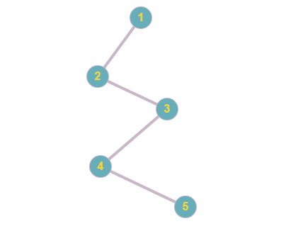
Vấn đề
Với một cây bất kỳ, thời gian cần để truy vấn từ đỉnh đến một nút trên cây có kỳ vọng là O(log n)
Thời gian tồi nhất có thể lên đến O(n) khi cây là một chuỗi các đỉnh
Thời gian truy vấn lên tới O(n) trong trường hợp xấu nhất

Slide 4
HEAVY-LIGHT DECOMPOSITION
Heavy-light decomposition (HLD) là kĩ thuật phân tách một cây thành nhiều chuỗi đỉnh rời nhau.
Khi đó, chúng ta có thể áp dụng các cấu trúc dữ liệu như Interval Tree hay Binary-Indexed Tree lên những chuỗi này để có thể cập nhật dữ liệu hoặc trả lời các truy vấn trên một đường đi giữa 2 đỉnh trong cây.

Slide 5
HEAVY-LIGHT DECOMPOSITION
Các định nghĩa :
Đỉnh con đặc biệt (heavy vertex): Trong số những đỉnh con của một đỉnh u không phải là lá, đỉnh đặc biệt v là gốc của cây con có kích thước lớn nhất.
Cạnh đặc biệt (heavy edge): Là cạnh nối giữa u và v, với v là đỉnh đặc biệt và u là cha của v.
Những đỉnh con còn lại của u gọi là đỉnh thường (light vertex) và những cạnh nối giữa u đến các đỉnh đó gọi là cạnh thường (light edge).

Slide 6
HEAVY-LIGHT DECOMPOSITION
Với mỗi đỉnh không phải là lá đều có thể chọn được đúng một cạnh và một đỉnh con đặc biệt của nó.
Để tạo các chuỗi đỉnh, chúng ta bắt đầu từ đỉnh gốc, di chuyển xuống đỉnh con đặc biệt của nó và tiếp tục di chuyển xuống các đỉnh con tiếp theo đến khi gặp đỉnh lá thì kết thúc.
Đường đi từ đỉnh gốc đến đỉnh lá này tạo thành một chuỗi đỉnh. Chúng ta lại lặp lại thao tác này với các đỉnh còn lại đến khi tất cả các đỉnh đều thuộc đúng một chuỗi nào đó.

Slide 7
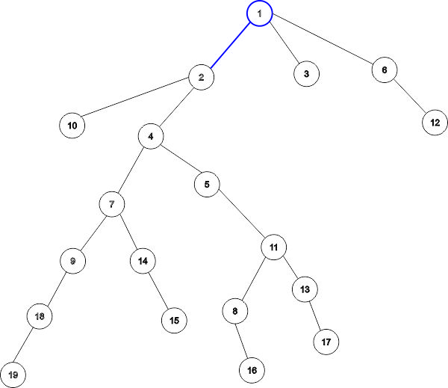
HEAVY-LIGHT DECOMPOSITION

Slide 8
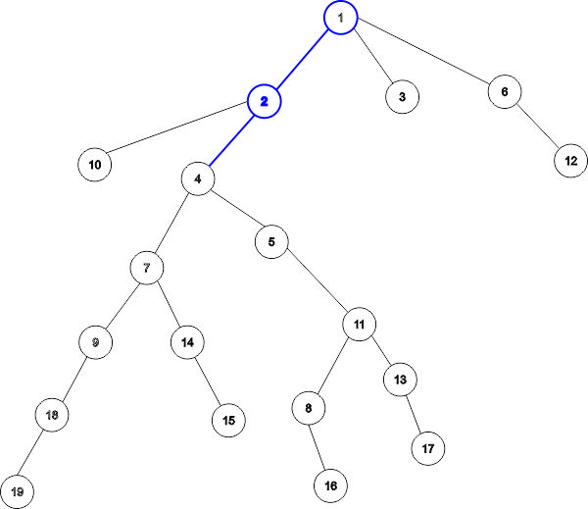
HEAVY-LIGHT DECOMPOSITION

Slide 9
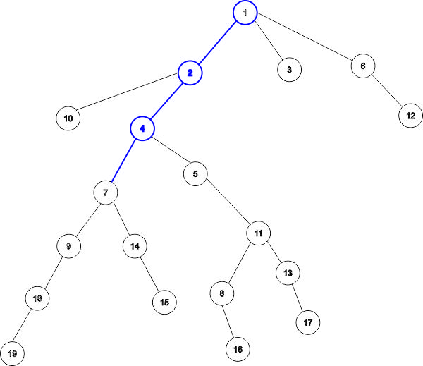
HEAVY-LIGHT DECOMPOSITION

Slide 10
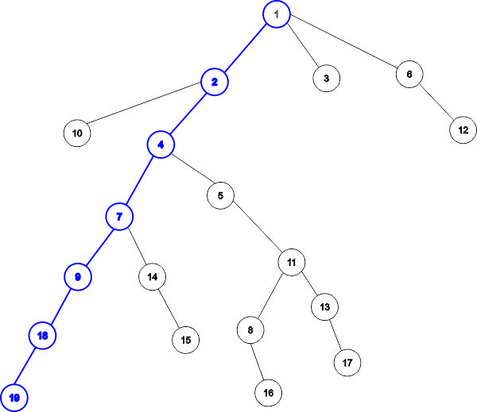
HEAVY-LIGHT DECOMPOSITION

Slide 11
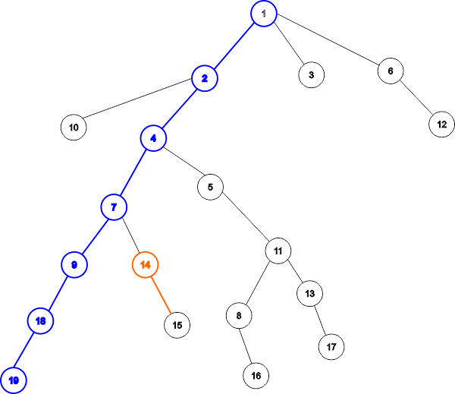
HEAVY-LIGHT DECOMPOSITION

Slide 12
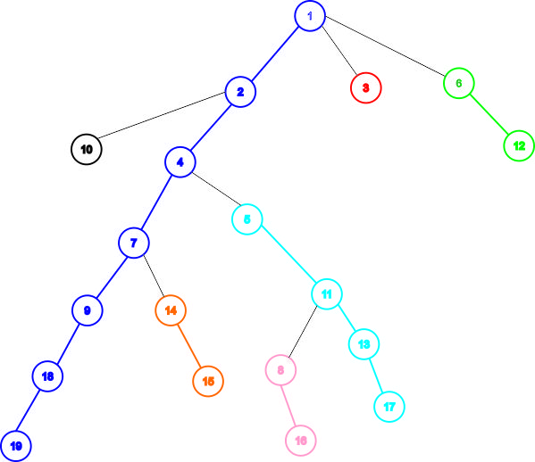
HEAVY-LIGHT DECOMPOSITION

Slide 13
HEAVY-LIGHT DECOMPOSITION
Ta được một chuỗi đỉnh, có thể dễ dàng áp dụng Interval Tree hay Binary-Indexed Tree lên những chuỗi này để có thể cập nhật dữ liệu hoặc trả lời các truy vấn trên một đường đi giữa 2 đỉnh trong cây.

Slide 14
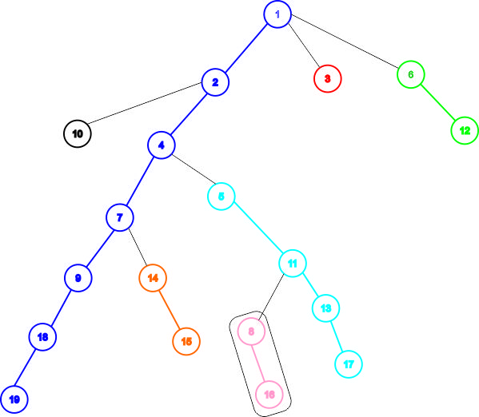
HEAVY-LIGHT DECOMPOSITION

Slide 15
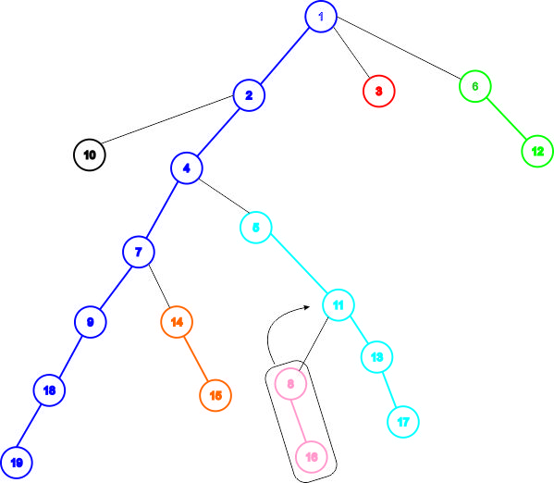
HEAVY-LIGHT DECOMPOSITION

Slide 16
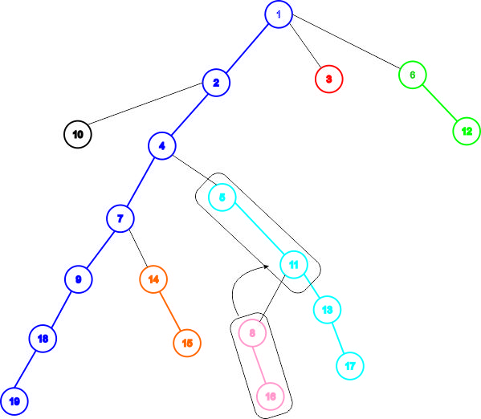
HEAVY-LIGHT DECOMPOSITION

Slide 17
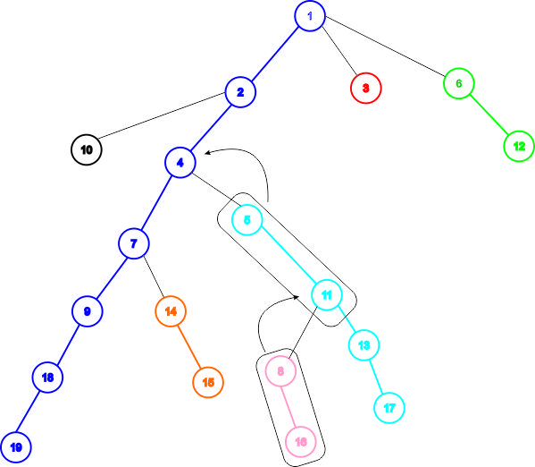
HEAVY-LIGHT DECOMPOSITION

Slide 18
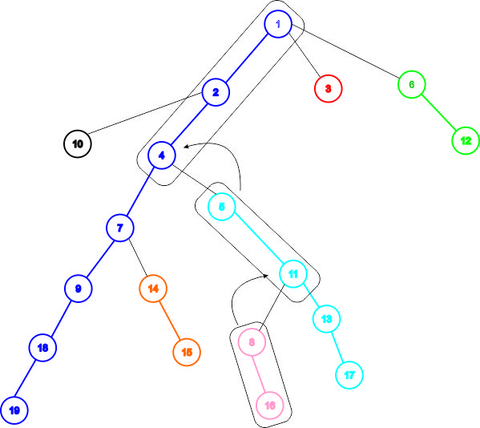
HEAVY-LIGHT DECOMPOSITION

Slide 19
HEAVY-LIGHT DECOMPOSITION
Với một cây có n đỉnh, khi đi từ đỉnh gốc đến một đỉnh lá bằng một đường đi bất kì thì số lần chúng ta phải nhảy chuỗi sẽ không vượt quá log(n)
Chứng minh:
Khi chuyển sang chuỗi khác, chắc chắn nó sẽ là đỉnh con thường
Khi nhảy từ một đỉnh bất kì đến đỉnh con thường của nó thông qua cạnh thường thì số lượng đỉnh con có thể đi được sẽ giảm đi xuống còn tối đa một nửa so với ban đầu
Chúng ta tiếp tục nhảy qua nhiều chuỗi mới thì số lượng đỉnh sẽ giảm theo bội của 2

Slide 20
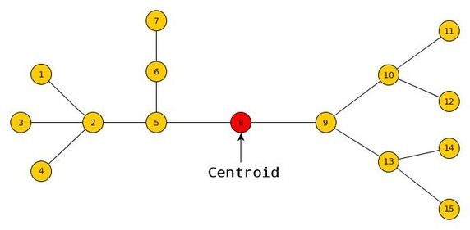
Centroid Decomposition
Centroid Decompositon là một thuật toán chia để trị được sử dụng trên cây và hữu ích với rất nhiều bài toán
Cho một cây N đỉnh, một centroid là đỉnh mà khi xóa nó đi sẽ tạo thành hai cây mới, với điều kiện mỗi cây có không quá N/2 đỉnh

Slide 21
Centroid Decomposition
Khi tháo gỡ centroid, cây góc sẽ bị phân rã thành nhiều cây khác nhau. Mỗi cây có không nhiều hơn N/2 đỉnh. Ta sẽ dùng centroid này để làm gốc cho Centroid Tree, đệ quy để phân rã các cây mới hình thành và dùng centroid của các cây này làm con của gốc Centroid Tree. Cuối cùng chúng ta có được một Centroid Tree từ cây đã cho ban đầu

Slide 22
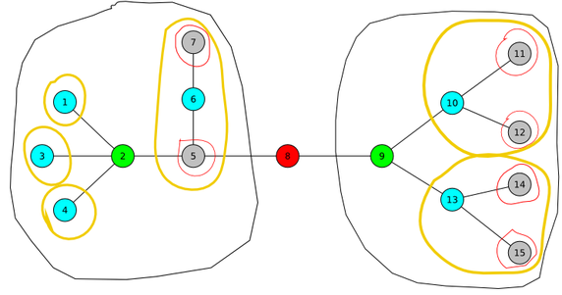
Centroid Decomposition

Slide 23
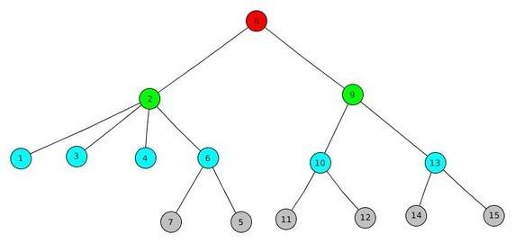
Centroid Decomposition

Slide 24
Centroid Decomposition
Tính chất
Centroid Tree chứa tất cả _N_ đỉnh của cây ban đầu.
Centroid Tree có chiều cao lớn nhất là _O(logN).
Chọn 2 đỉnh A và B bất kì trong đồ thị ban đầu thì đường đi giữa chúng có thể được chia thành A -> C và C -> B với C là LCA(Cha chung gần nhất của A và B trên Centroid Tree).

Slide 25
Bài tập áp dụng
QTREE 3
Xenia and Tree

Slide 26
QTREE 3 https://vn.spoj.com/problems/QTREE3
Cho một cây (đồ thị vô hướng phi chu trình) có N nút. Các nút của cây được đánh số từ 1 đến N. Ban đầu, mỗi nút đều có màu trắng. Bạn phải thực hiện các thao tác có dạng sau:
0 i: đổi màu nút thứ i (từ đen thành trắng, hoặc từ trắng thành đen)
1 v: tìm chỉ số của nút đen đầu tiên trên đường đi từ nút 1 đến nút v. Nếu không tồn tại, hãy trả về -1.
Dữ liệu
Dòng thứ nhất gồm hai số nguyên N và Q. , (2 ≤ N ≤ 10⁵, 1 ≤ Q ≤ 4.10⁵)
N-1 dòng sau, mỗi dòng gồm hai số nguyên a b mô tả một cạnh nối giữa nút a và nút b.
Q dòng sau chứa các thao tác dạng "0 i" hoặc "1 v" (1 ≤ i, v ≤ N).
Kết quả
Với mỗi thao tác dạng "1 v", in ra một số nguyên là kết quả.

Slide 27
QTREE 3 https://vn.spoj.com/problems/QTREE3
Dựng mảng HLD trên cây, sau đó dùng interval Tree trên mảng đó để thực hiện các truy vấn
Với thao tác Update nút u :
nút k = Pt[Ph[u]] biểu diễn nốt u trên cây. Nếu IT[k] = 1e9 thì gán IT[k] = T[u].pos là vị trí của nốt trong chuỗi và ngược lại. Nếu IT[k] != 1e9 thì gán bằng 1e9
Với thao tác truy vấn u :
Truy vấn từ u về 1 theo HLD và lấy giá trị các đoạn trên mảng, sau đó dung Interval Tree để tìm giá trị min trên các đoạn
nếu Min = 1e9 thì res = -1 hoặc ngược lại res = H[Ph[b]+ans-1] tiếp tục tìm trên các đoạn sau, nếu min khác 1e9 thì cập nhật
Thời gian O(n) + Q log(N) log(N)

Slide 28
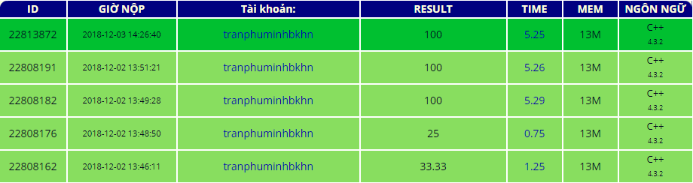
QTREE 3 https://vn.spoj.com/problems/QTREE3

Slide 29
Xenia and Tree https://codeforces.com/contest/342/problem/E
Cho một cây với N nút, các nút được đánh số từ 1 đến N. Nốt 1 được tô màu đỏ, tất cả các nút còn lại được tô màu xanh
Xenia muốn thực hiện các truy vấn sau:
Tô một nút màu xanh bằng màu đỏ
Tính và in khoảng cách tới một nút đỏ gần nhất
Dữ liệu
Dòng thứ nhất chứa 2 số nguyên N và Q , (2 ≤ N≤ 10⁵, 1 ≤ Q ≤ 10⁵)
N-1 dòng sau, mỗi dòng gồm hai số nguyên a b mô tả một cạnh nối giữa nút a và nút b.
Q dòng sau chứa các truy vấn tác dạng “1 v" hoặc “2 v" (1 ≤ i, v ≤ N).
Kết quả
Với mỗi truy vấn loại 2 in ra một số nguyên kết quả bài toán

Slide 30
Xenia and Tree https://codeforces.com/contest/342/problem/E
Cài đặt ans[i] là khoảng cách nhỏ nhất từ i đến đỉnh màu đỏ đầu tiên trong thành phần tương ứng của nó. Vì thế, khởi tạo ans[i] = 1e9 cho tất cả i.
Với mỗi lần cập nhật, để đánh dấu đỉnh u màu đỏ, chúng ta di chuyển lên tất cả đỉnh cha x của đỉnh u trong centroid tree và thực hiện cập nhật ans[x] = min(ans[x], dist(u, x)).
Với mỗi truy vấn, để tìm đỉnh gần u nhất có màu đỏ, chúng ta lại di chuyển lên tất cả các đỉnh cha của đỉnh u trong centroid tree và cực tiểu như sau: mn = min(mn , dist(x,u) + ans[x] ).

Slide 31
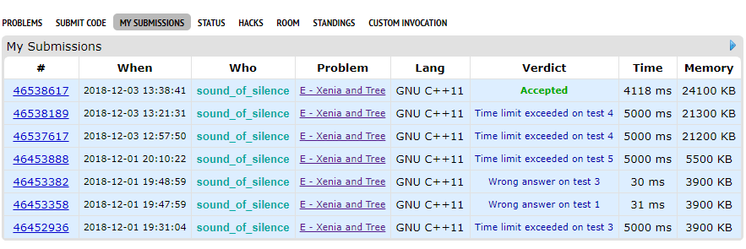
Xenia and Tree https://codeforces.com/contest/342/problem/E

